Slide 1
LA SICCITÀ
Porre fine alla fame, raggiungere la sicurezza alimentare, migliorare la nutrizione e promuovere un’agricoltura sostenibile.
Notes:
L’obiettivo di sviluppo sostenibile n.2 di Agenda 2030 vuol porre fine alla fame, raggiungere la sicurezza alimentare, migliorare la nutrizione e promuovere un’agricoltura sostenibile.
DOMANDA: Perché l’acqua è importante per raggiungere questi obiettivi?
In questa presentazione faremo una introduzione si legami tra acqua e SDG2, attraverso un termine che le lega direttamente: la siccità
Una cosa che può ostacolare il raggiungimento dell’SDG2 è proprio la siccità. La siccità è un periodo di tempo in cui ci sono poche o nessuna pioggia, e questo può causare problemi per le colture. Le piante hanno bisogno di acqua per crescere, e se non ce n'è abbastanza, le colture possono morire o produrre meno cibo. Questo è un grande problema, perché molte persone nel mondo dipendono dall'agricoltura per il loro cibo. Se ci sono meno colture disponibili, ci sarà meno cibo da mangiare. E se il cibo scarseggia, le persone potrebbero avere difficoltà a nutrirsi in modo adeguato.

Slide 2
Di chi sono le nuvole, la pioggia, l’aria che respiriamo, le foreste e… l’acqua
Notes:
Appartengono a ciascuno di noi, sono i nostri beni comuni, il nostro patrimonio, le risorse naturali che permettono l’esistenza di tutte le forme di vita, compresa quella umana.
Bene comune primario è l’acqua dolce. Senza acqua dolce non si possono coltivare le piante e gli ortaggi che costituiscono la nostra alimentazione e che nutrono gran parte degli animali allevati per ottenere carne, latte, formaggi. L’acqua dolce non è inesauribile, è una risorsa limitata e va usata e gestita in maniera responsabile. Quella realmente disponibile è distribuita in modo irregolare sul pianeta e ciò dipende da vari fattori di carattere geologico, morfologico e, soprattutto, climatico.
Cos’è un bene comune
Per bene comune si intende anche tutto ciò che i membri di una comunità devono garantirsi a vicenda in termini di libertà, diritti e servizi, di cui devono prendersi cura. Il bene comune è responsabilità di ogni persona così come dei governi. Sono “bene comune di una nazione”, ad esempio, le strutture sanitarie, le reti idriche e ferroviarie, le strade, ma anche le sorgenti, le foreste, gli animali selvatici, le tradizioni, la lingua, i dialetti, la scuola, la cultura, la storia, i monumenti, le opere d’arte. Quando si parla di bene comune non ci si riferisce solo al soddisfacimento dei bisogni primari e di quelli materiali, ma anche a tutto ciò che consente alle persone di esistere ed esprimere la propria unicità come individui nella dimensione fisica, intellettuale, affettiva, relazionale, spirituale.

Slide 3
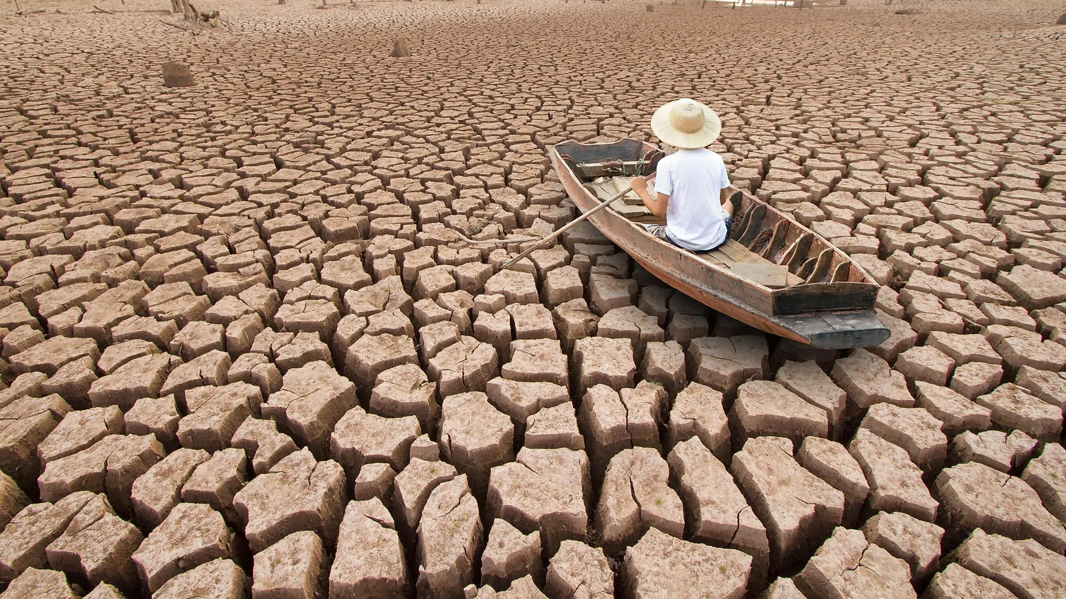
Siccità e desertificazione
Notes:
Anche il clima è un bene comune. Il clima influenza e determina i fenomeni meteorologici, le caratteristiche dei suoli, la vegetazione e gli animali che abitano una determinata zona. L’innalzamento delle temperature causato dalle attività umane fa aumentare l’evaporazione e modifica il regime delle precipitazioni. Questi fattori, combinati insieme, possono produrre siccità e desertificazione in diverse aree del mondo e si ripercuotono sulla disponibilità di cibo e acqua dolce, oltre che sulle possibilità di produrre gli alimenti e usare l’acqua per i diversi scopi.

Slide 4
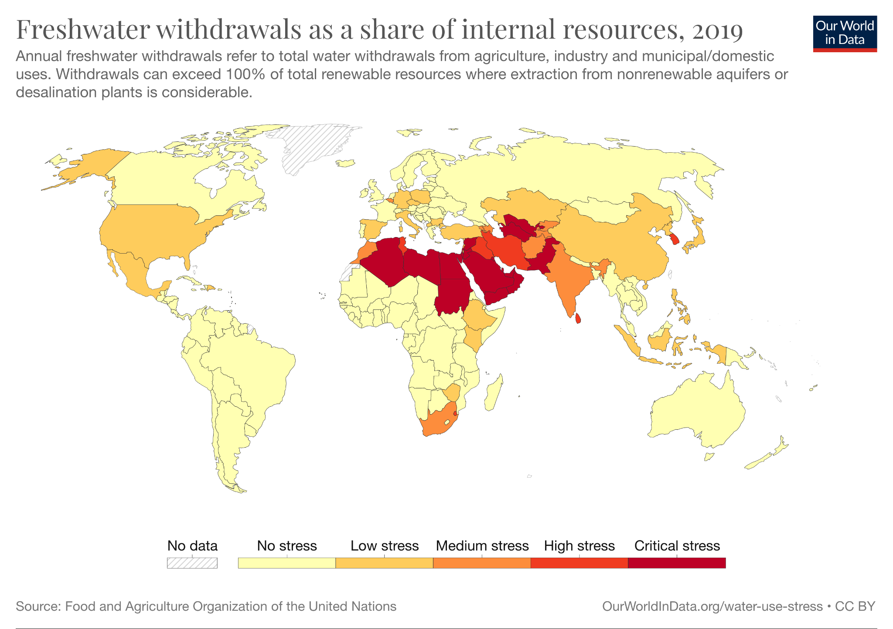
Notes:
La visualizzazione fornisce una misura dei livelli di stress idrico in tutto il mondo. Questo viene misurato in base ai prelievi di acqua dolce come quota di risorse interne (rinnovabili). L'Organizzazione delle Nazioni Unite per l'alimentazione e l'agricoltura classifica lo stress idrico nei seguenti modi: se i prelievi sono inferiori al 25% delle risorse, allora un paese non ha stress idrico; Il 25-50 percento è a basso stress; 50-75% medio; 75-100% di stress elevato; e maggiore del 100 percento è lo stress critico.
DOMANDA: Quali sono le aree del mondo più colpite? Quali sono quelle più a rischio dal punto di vista economico e sociale?

Slide 5
IMPATTI
1
2
3
Carestie
Conflitti
Migrazioni
La scarsità d’acqua minaccia la produzione agricola e aumenta il rischio di malnutrizione e denutrizione.
L’accesso e l’utilizzo delle risorse idriche, comprese quelle per la produzione agricola, provoca conflitti e guerre in diverse zone del mondo.
Il mancato accesso all’acqua è uno dei fattori di abbandono di un territorio, verso destinazioni dove questo sia più garantito.
Notes:
La siccità impatta direttamente sulla sicurezza alimentare di diverse aree del mondo, molte delle quali sono colpite in modo critico a causa delle caratteristiche geografiche (es. Italia) e della fragilità del sistema economico, sociale e politico (es. Siria e Paesi africani dell’area del Sahel).
L'acqua è essenziale per la crescita delle piante che usiamo per nutrirci, come i cereali. Se c'è una carenza di acqua, le piante possono morire o non crescere abbastanza. Questo può portare alla mancanza di cibo per le persone e agli animali che dipendono da queste piante. Inoltre, quando le riserve d'acqua come i fiumi e i laghi si prosciugano, diventa difficile coltivare cibo e nutrire gli animali. Ciò può causare una carestia, che è una grave mancanza di cibo per molte persone.
L'acqua può essere alla base di conflitti perché è una risorsa vitale e limitata che tutti gli esseri viventi hanno bisogno di utilizzare. A volte, diverse persone o paesi possono lottare per ottenere abbastanza acqua per soddisfare le proprie esigenze. La scarsità di acqua può causare tensioni tra le persone, le comunità o i paesi, portando a controversie e conflitti. Inoltre, l'acqua può attraversare confini tra nazioni, e quando ci sono divergenze su come gestirla equamente, possono sorgere dispute
La mancanza di acqua può portare alla migrazione perché quando le persone non hanno abbastanza acqua per bere, irrigare i campi o soddisfare le loro esigenze quotidiane, diventa difficile sopravvivere nella loro regione. In queste situazioni, le persone potrebbero essere costrette a cercare acqua altrove, spostandosi in luoghi dove ci sono risorse idriche più abbondanti. Questo può portare alla migrazione, ovvero al movimento di persone da un luogo all'altro alla ricerca di una vita migliore e di risorse essenziali come l'acqua.

Slide 6
Un esempio di
impatto negativo
Notes:
Nella prossima slide vedremo un esempio.
DOMANDA: Voi conoscete qualche caso in Italia o nel mondo?

Slide 7
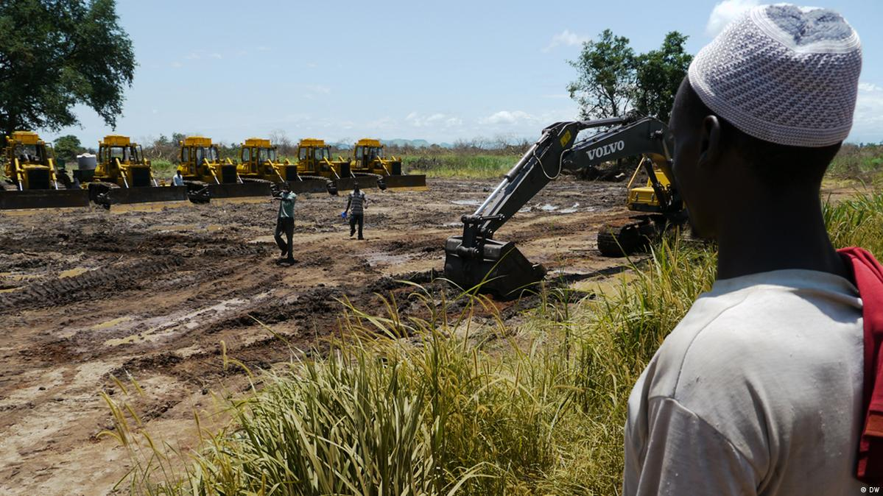
Camerun
Notes:
Il land grabbing è una pratica in cui grandi aziende o investitori stranieri acquisiscono grandi estensioni di terra in paesi in via di sviluppo, spesso a basso costo, per utilizzarle per scopi commerciali come l'agricoltura, l'energia o l'estrazione di risorse naturali. Il land grabbing può provocare conflitti sui territori colpiti da siccità perché spesso le aziende o gli investitori che acquisiscono la terra per scopi commerciali non hanno in mente il benessere delle comunità locali o l'uso sostenibile delle risorse naturali. Invece, cercano di massimizzare i propri profitti e spesso sfruttano le risorse naturali, come l'acqua, in modo intensivo e insostenibile, aggravando la situazione di siccità nelle aree circostanti. Inoltre, l'acquisizione di grandi estensioni di terra può comportare la rimozione forzata delle comunità locali, la perdita dei loro mezzi di sostentamento e, a volte, la violazione dei loro diritti umani fondamentali. Ciò può portare a conflitti tra le comunità locali e le aziende o gli investitori che acquisiscono le terre.

Slide 8
Una storia dal sud del mondo
Notes:
Nella prossima slide vedremo un esempio.
DOMANDA: Voi avete sentito parlare di qualche caso nel mondo?

Slide 9
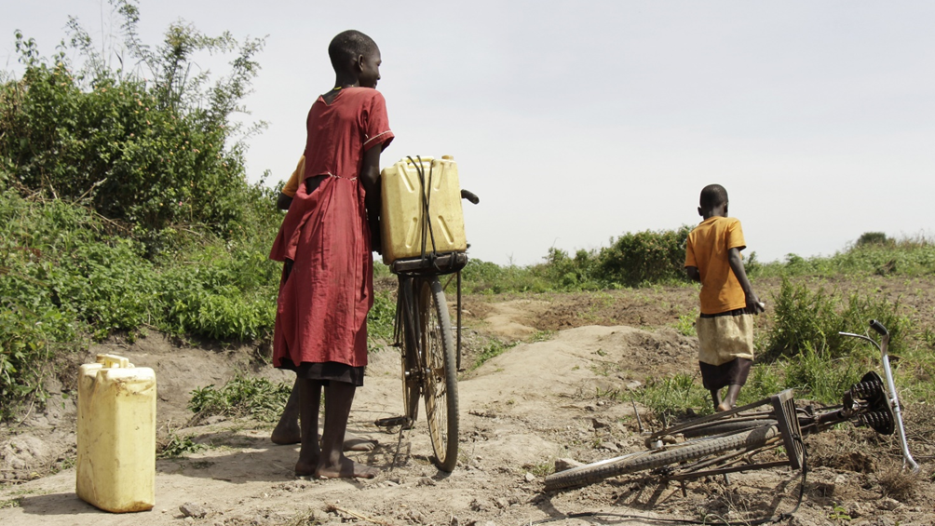
Kenya
Notes:
La siccità è un problema che interessa il mondo intero e sta aumentando; se guardi vicino a te, oggi comincia a essere un problema che interessa anche noi italiani. Secondo l’ONU già oggi 4 miliardi di persone hanno problemi di accesso all’acqua almeno un mese all'anno. In alcune zone del mondo la situazione è più drammatica che altrove. Secondo l’Unicef il numero di bambini che soffrono per la siccità in Etiopia, Kenya e Somalia è di almeno 20,2 milioni: essi stanno affrontando la minaccia di fame, sete e malattie, mentre i cambiamenti climatici, i conflitti, e la scarsità di prodotti agricoli devastano la regione. L’aumento delle temperature e i cambiamenti climatici hanno un enorme impatto sulle comunità più vulnerabili che si trovano in condizioni di insicurezza alimentare. Condizioni climatiche estreme e lunghi periodi di siccità portano a un aumento continuo del numero di persone che soffre la fame. C’è un forte calo nella produzione alimentare che porta con sé minori redditi per gli agricoltori e piccoli produttori, e un aumento dei prezzi dei generi alimentari che per le persone più povere significa una cattiva nutrizione. Molto c’è da fare per informare e invertire la rotta, soprattutto per ridurre gli effetti dei cambiamenti climatici.
DOMANDA: Quali sono secondo te le conseguenze più gravi di un periodo di carestia?

Slide 10
Una storia di protagonisti
Notes:
Nella prossima slide vedremo un esempio.
DOMANDA: Voi avete sentito parlare di qualche caso nel mondo?

Slide 11
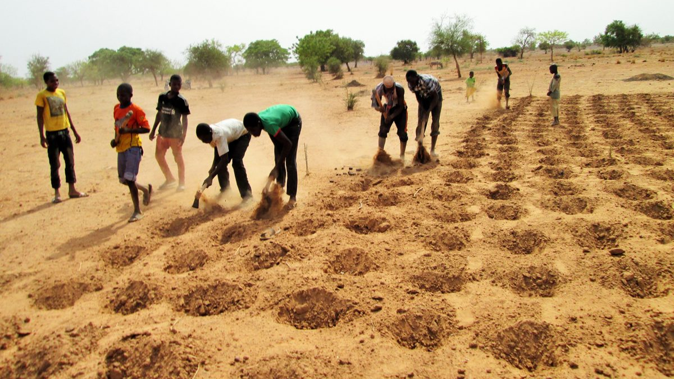
Burkina Faso
Notes:
La siccità può avere un impatto significativo sulle migrazioni internazionali. Quando c'è una grave carenza di acqua e cibo in una determinata area, le persone che vivono lì possono trovarsi in difficoltà e iniziare a cercare nuove opportunità altrove. In alcuni casi, ciò potrebbe significare spostarsi in un'altra parte del proprio paese, ma in altri casi, le persone potrebbero essere costrette a cercare rifugio in un altro paese. Le migrazioni causate dalla siccità possono essere pericolose e complesse, poiché spesso le persone sono costrette ad attraversare territori desertici e pericolosi alla ricerca di cibo e acqua. Dal nord del Burkina Faso, le persone migravano verso il sud e verso la Costa d’Avorio per lavorare nelle piantagioni. Poi qualcuno ha proposto tecniche nuove …

Slide 12
Una innovazione tecnologica
Notes:
Nella prossima slide vedremo un esempio.
DOMANDA: Voi avete sentito parlare di qualche caso nel mondo?

Slide 13
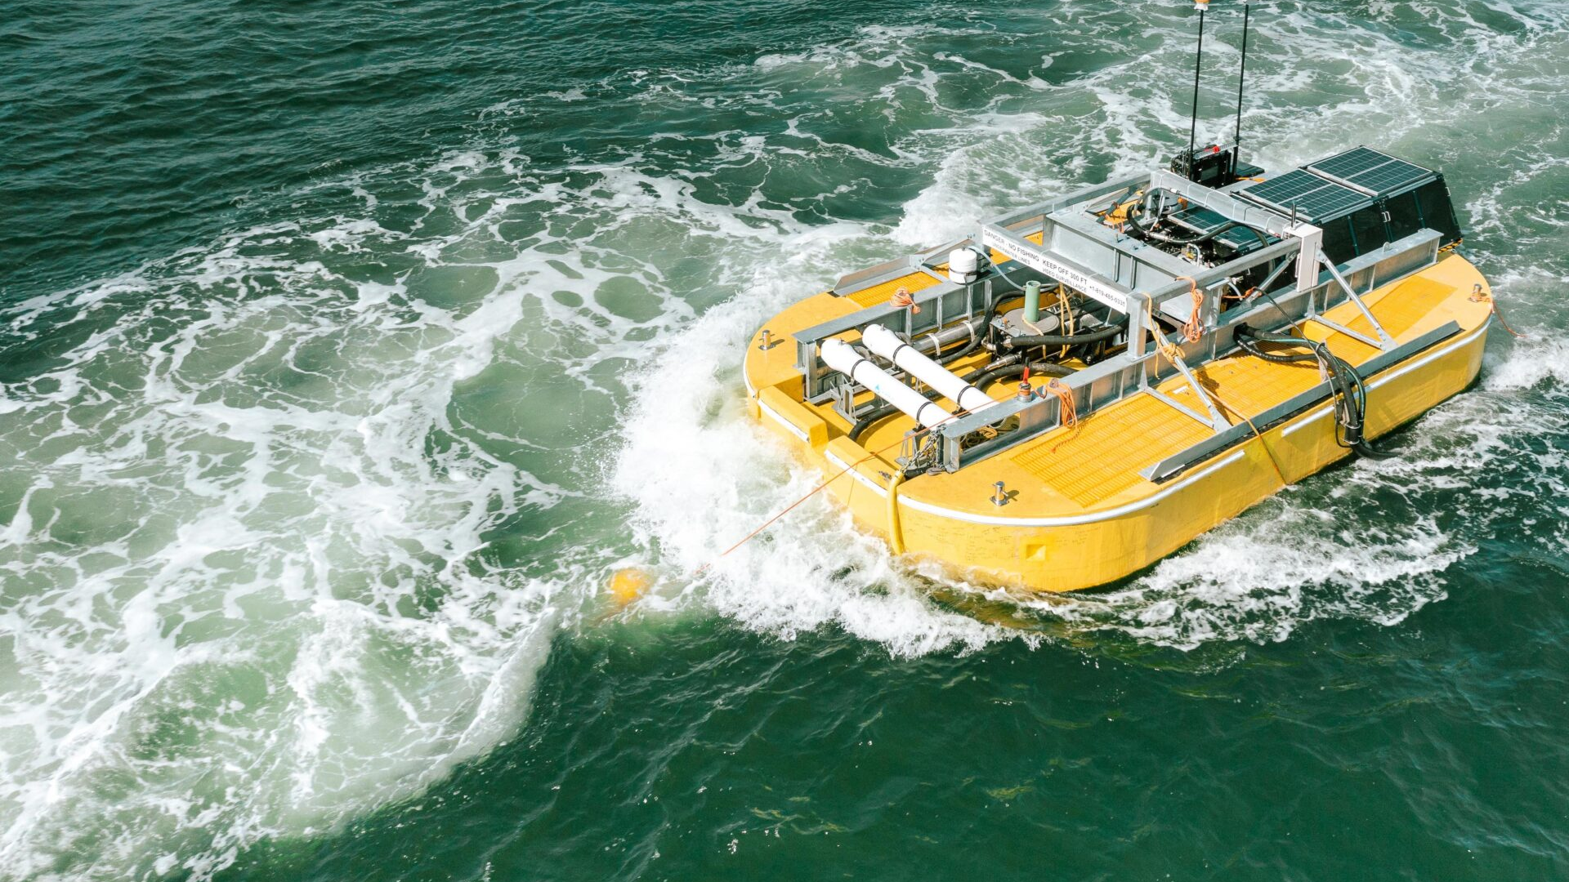
Dissalare il mare
Notes:
Innovazione tecnologica
La scarsità d’acqua, in molte zone del pianeta, è già un problema, e lo sarà sempre di più, e servono nuove strategie per soddisfare questo bisogno. Già da tempo si sta cercando di migliorare le tecnologie per “desalinizzare” l’acqua del mare, cioè prendere l’acqua salata e trasformarla in acqua dolce, togliendo il sale.
Il processo, però, richiede molta energia, e genera problemi per l’ambiente. Infatti, se la fonte di energia non è rinnovabile comporta molte emissioni di CO2, e lo smaltimento in mare della “salamoia” (l’acqua molto salata che rimane come scarto del processo) è una minaccia gli ecosistemi, perché aumenta la salinità e contiene sostanze chimiche tossiche generate nel processo. Per risolvere questi problemi, si stanno sviluppando alcune tecnologie sostenibili, che funzionano a “energia zero”, sfruttando il potere stesso delle onde!
Il moto delle onde, infatti, produce molta energia: sfruttandola, si può produrre acqua dolce azzerando le emissioni. Il sistema funziona grazie a boe di superficie ancorate sul fondo dell'oceano, che sfruttano il movimento delle onde per produrre l’energia necessaria a filtrare e desalinizzare l’acqua. Sempre grazie all’energia delle onde, l’acqua dolce viene condotta a riva per essere utilizzata.
Stanno anche nascendo diversi progetti per recuperare la salamoia in modo sostenibile, per diversi usi: in acquacoltura, per irrigare le specie tolleranti al sale, per generare elettricità e per recuperare il sale, le sostanze e i metalli utili.

Slide 14
Ora tocca a voi
Leggete la scheda su fame e siccità, dove troverete maggiori informazioni sugli elementi illustrati in questa presentazione
Nella scheda troverete anche una serie di consigli su cosa può fare ciascuno di noi per contribuire a una gestione più sostenibile dell’acqua nel mondo.
Preparate una vostra presentazione ecc.

Slide 15
Grazie.

